Slide 1
Презентация к вебинару «Готовимся к ЕГЭ по географии. Задания по теме «Земля – планета Солнечной системы».
Данный ресурс предназначен педагогам и обучающимся для подготовки к ЕГЭ по географии
Негодина Инна Сергеевна
Старший преподаватель КНППМиМСП ТОИПКРО

Slide 2
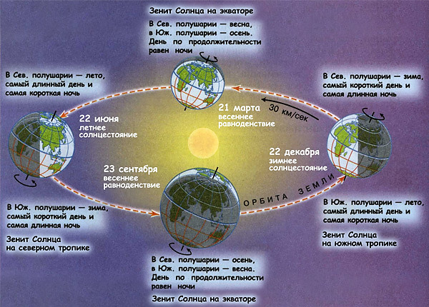
Немного теории …
При решении данных задач необходимо учитывать два движения Земли: вокруг Солнца и вокруг своей оси.
При движении Земли вокруг Солнца
происходит:
смена сезонов года
изменение продолжительности дня
изменение высоты Солнца над
горизонтом в течение года
Смена полюсов освещенности
Главная причина –наклон Земной оси
к плоскости орбиты 66,5°

Slide 3
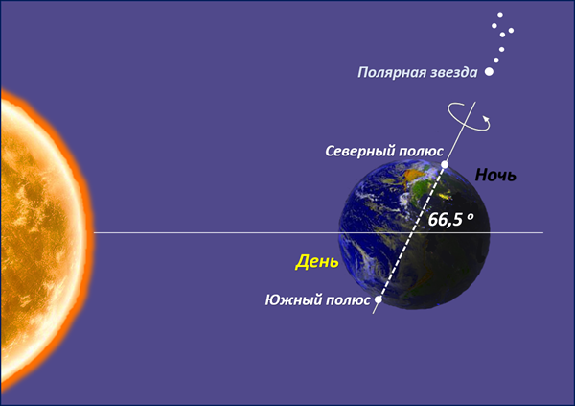
Немного теории …
Теперь разберем движение Земли вокруг своей оси.
Благодаря этому движению происходит смена дня и ночи.
Что необходимо знать:
Во-первых, за начало суток берется полночь (24 часа или 0 ч), при этом сутки начинаются одновременно на всем меридиане;
Во-вторых, чем восточнее расположен меридиан, тем раньше начинаются сутки (т.к. Земля вращается с запада на восток; при наблюдении с северного полюса вращение Земли происходит против часовой стрелки);
Причем, летом новые сутки начинаются раньше на
северо-востоке, а зимой – на юго-востоке.
В-третьих, полный оборот (360°) вокруг оси Земля совершает за 24 часа, следовательно, за 1 час она поворачивается на 15°, а на 1° - за 4 минуты.

Slide 4
Следствия движения Земли вокруг своей оси:
1. При вращении Земли возникает центробежная сила, которая играет важную роль в формировании формы планеты и тем самым уменьшает силу
притяжения. Земля приплюснута с полюсов.
2. Происходит смена дня и ночи и формирование природной единицы — сутки (нагрев и охлаждение поверхности).
3. Все движущиеся тела на поверхности Земли в Северном полушарии отклоняются вправо по ходу движения планеты, в Южном — влево (реки, ветра, океанические течения).
В реках отклоняющая сила прижимает воду к одному из берегов, поэтому у рек в Северном полушарии обычно более крутой правый берег, а в Южном полушарии — левый.
Этот процесс был назван сила Кориолиса (в честь французского ученого, открывшего это явление в 1835 году).
4. С осевым движением связаны явления суточной ритмичности и биоритмы.

Slide 5
Формулы для решения задач
Высота полуденного Солнца в любой точке планеты определяется
по формуле: h = 90°– φ + δ
h–высота Солнца над горизонтом в полдень,
φ–широта места наблюдения,
δ – солнечное склонение, астрономическая величина, измеряемая в градусах и равная той широте, где Солнце в данный момент.
Полуденный меридиан определяется по формуле:
(12 час-время Гринвичского меридиана) * 15º - если меридиан в Восточном полушарии;
(время Гринвичского меридиана —12 час.)* 15º — если меридиан в Западном полушарии.
Чем ближе расположены предложенные в задании меридианы к полуденному меридиану, тем выше в них будет находиться Солнце, чем дальше —тем ниже.

Slide 6
Для дней равноденствия ( 21марта и 23 сентября)
(Солнце в зените на экваторе)
h = 90°– φ
90º — угол падения солнечных лучей = широта местности
( северная или южная определяется по тени отбрасываемых объектами).
Для дней солнцестояния ( 22 июня и 22 декабря)
h = 90°– φ ± 23,5°
Необходимо учитывать, что лучи Солнца падают отвесно (под углом 90º) на тропик
(23,5º с.ш. и 23,5º ю.ш.)
22 июня в Северном полушарии используется формула:
90º- (угол падения солнечных лучей —23,5º) = широта местности
22 декабря в Северном полушарии) используется формула:
90º - (угол падения солнечных лучей + 23,5º) = широта местности

Slide 7
Задание 6
Расположите перечисленные параллели в порядке увеличения продолжительности дня 1 июня, начиная с параллели с наименьшей продолжительностью дня.
1) 40º с.ш.
2) 10º ю.ш.
3) 30º ю.ш.
Расположите перечисленные параллели в порядке увеличения продолжительности светового дня 1 февраля, начиная с параллели с наименьшей продолжительностью.
1) 50° с. ш.
2) 10° ю. ш.
3) 50° ю. ш.

Slide 8
Задание 6
Расположите перечисленные параллели в порядке увеличения продолжительности дня 1 июня, начиная с параллели с наименьшей продолжительностью дня.
1) 40º с.ш.
2) 10º ю.ш.
3) 30º ю.ш.
Пояснение.
1 июня в северном полушарии лето, в южном — зима. Продолжительность дня увеличивается при движении к северному полюсу. Следовательно, наименьшая продолжительность дня будет на самой южной параллели.
Ответ: 321.
Расположите перечисленные параллели в порядке увеличения продолжительности светового дня 1 февраля, начиная с параллели с наименьшей продолжительностью.
1) 50° с. ш.
2) 10° ю. ш.
3) 50° ю. ш.
Пояснение.
В феврале продолжительность дня увеличивается с севера на юг. Расставим параллели с севера на юг.
Ответ: 123.

Slide 10
Пояснение.
24 июля — день вблизи летнего солнцестояния. Солнце в зените вблизи 23,5º с. ш. В северном полушарии — лето, за линией северного полярного круга — полярный день.
А) полярный день — 80º с. ш.
Б) полярная ночь — 80º ю. ш.
В) зенитальное положение Солнца — 20º с. ш.
Ответ: 341.
Пояснение.
Речь идет о 23 декабря. Зенитальное положение Солнца в этот день рядом с южным тропиком – 23° ю.ш.
Полярный день к югу от южного полярного круга, а полярная ночь к северу от северного полярного круга.
Ответ: 243.

Slide 11
Установите соответствие между явлением и параллелью, на которой оно наблюдается
14 сентября.
явление параллель
А) зенитальное положение солнца 1) 4° ю.ш.
Б) полярная ночь 2) 4° с. ш.
В) полярный день 3) 88° ю. ш.
4) 88° с. ш.

Slide 12
Установите соответствие между явлением и параллелью, на которой оно наблюдается 14 сентября.
явление параллель
А) зенитальное положение солнца 1) 4° ю.ш.
Б) полярная ночь 2) 4° с. ш.
В) полярный день 3) 88° ю.ш.
4) 88° с.ш.
Ответ: 2, 3, 4
Пояснение.
В период между весенним (21 марта) и осенним равноденствием (23 сентября) лучше освещено северное полушарие Земли. Здесь, в северном полушарии, наблюдаются явления полярного дня и Солнца в зените.
A) полярная ночь — 88° ю. ш.
Б) полярный день — 88° с. ш.
B) Солнце в зените — 4° с. ш.

Slide 13
Определите, в каком из пунктов, обозначенных буквами на карте Африки, 22 декабря Солнце раньше всего по времени Гринвичского меридиана поднимется над горизонтом.

Slide 14
пояснения
Раньше всего солнце поднимается на востоке – выбираем пункт А и с
22 декабря – день зимнего солнцестояния, Солнце в зените над Южным тропиком – выбираем точки В и С
Восточнее точка С
Зимой Раньше – на юго-востоке
Содержание верного ответа
Точка с
Восточнее В, южнее А

Slide 15
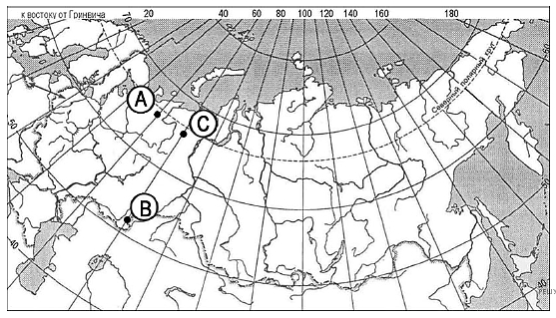
Определите, в каком из пунктов, обозначенных буквами на карте России, 1 мая Солнце раньше (по времени Гринвичского меридиана) поднимется над горизонтом. Запишите обоснование вашего ответа.

Slide 16
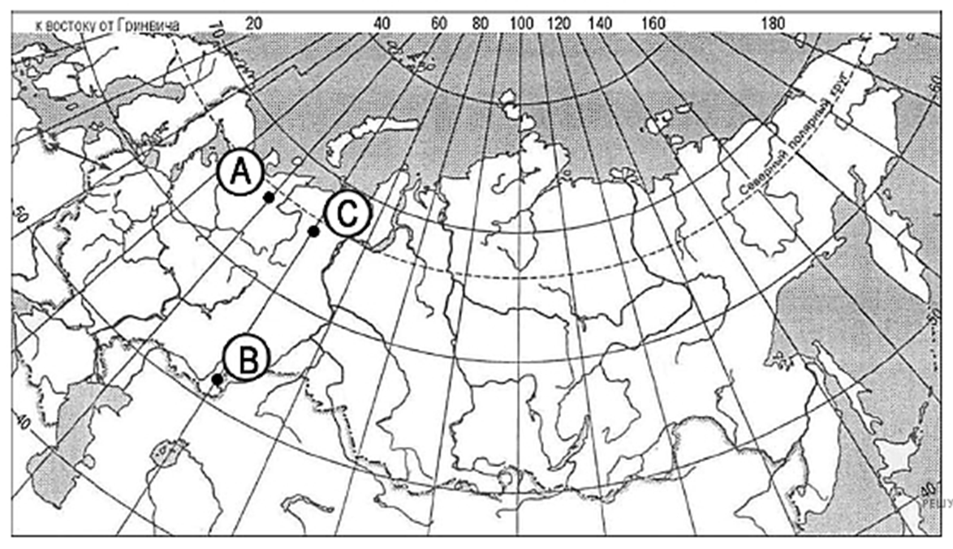
Пояснение. Летом раньше Солнце встает на северо-востоке:
1) Раньше всего Солнце поднимется над горизонтом в пункте С.
В обосновании говорится, что:
2) пункт С расположен севернее пункта В;
3) пункт С расположен восточнее пункта А

Slide 17
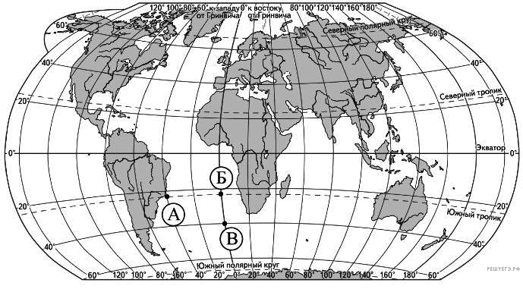
Определите, в какой из точек, обозначенных буквами на карте мира, 1 июля Солнце раньше (по времени Гринвичского меридиана) поднимется над горизонтом. Запишите обоснование Вашего ответа.

Slide 18
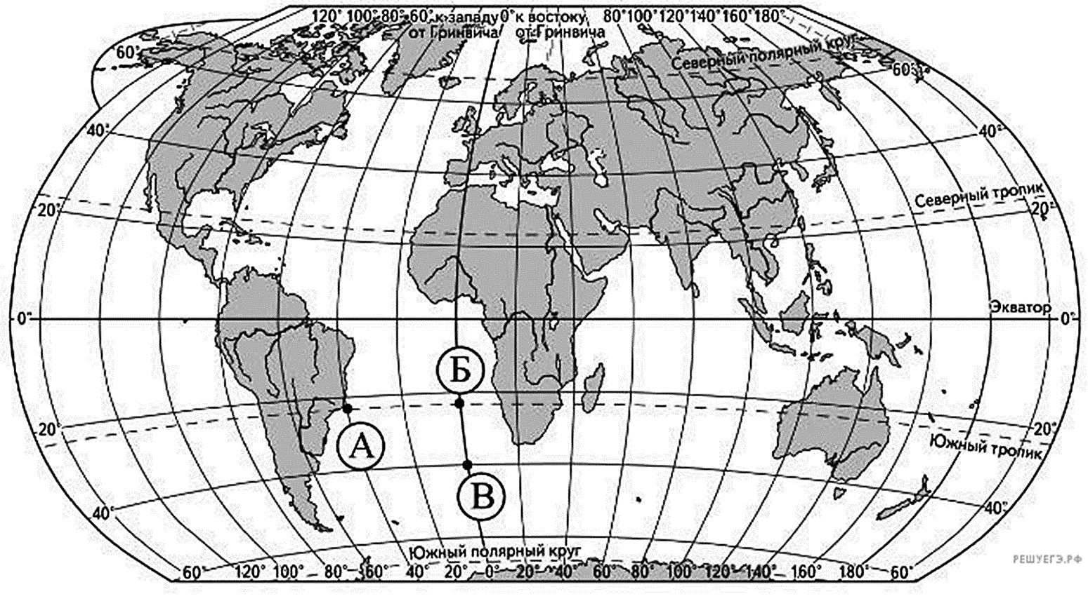
Пояснение. Летом раньше Солнце встает на северо-востоке
1) Раньше всего 1 июля Солнце поднимется над горизонтом в пункте Б.
В обосновании говорится, что:
2) пункт Б расположен севернее пункта В;
3) пункт Б расположен восточнее пункта А

Slide 19
Определите, в каком из пунктов, обозначенных буквами на карте Африки, Солнце будет находиться выше всего над горизонтом 22 декабря в полдень по времени меридиана 30° в. д.

Slide 20
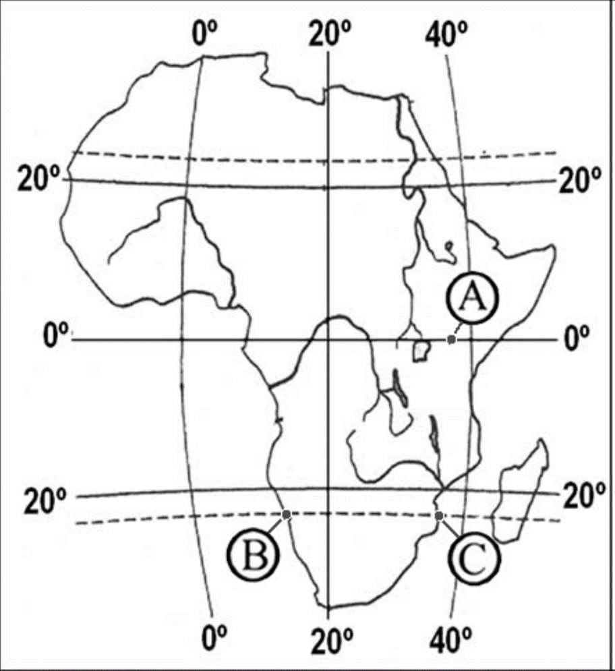
пояснения
22.12 – день зимнего солнцестояния, Солнце в зените над Южным тропиком – выбираем точки В и С
Выше всего над горизонтом будет точка, ближайшая к полуденному меридиану – к 30° в. д
Ниже всего над горизонтом будет точка, расположенная дальше от полуденного меридиану – от 30° в.д
Содержание верного ответа
Выше всего
1. точка С
2. 22.12 Солнце в зените над Южным тропиком
3. Точка С ближе к полуденному меридиану

Slide 21
Определите, на какой из параллелей: 20° с.ш., 10° с.ш., на экваторе, 10° ю.ш. или 20° ю.ш. – солнце в полдень будет находиться выше (ниже) всего над горизонтом в день, когда земля находится на орбите в положении, показанном на рисунке 1?

Slide 22
пояснения
Положение 1 – 22 июня, день летнего солнцестояния, солнце в зените над северным тропиком, широта которого 22, 5° с. ш.
Выше всего солнце будет на параллели, которая ближе всего к северному тропику
Ниже всего – на параллели, которая дальше всего от северного тропика
Содержание верного ответа
Выше всего над горизонтом
1) Параллель 20° с.ш.
2) Положение 1 – 22 июня, день летнего солнцестояния, солнце в зените над северным тропиком
3) Параллель 20° с. ш. ближе всего к северному тропику
Ниже всего над горизонтом
Параллель 20° ю.ш.
Положение 1 – 22 июня, день летнего солнцестояния, солнце в зените над северным тропиком
Параллель 20° ю. ш. дальше всего от северного тропика

Slide 23
Определите, на какой из параллелей: 20° с.ш., 10° с.ш., на экваторе, 10° ю.ш. или 20° ю.ш. – солнце в полдень будет находиться выше (ниже) всего над горизонтом в день, когда земля находится на орбите в положении, показанном на рисунке 3?

Slide 24
Рассуждения
Положение 3 – 22 декабря, день зимнего солнцестояния, солнце в зените над южным тропиком, широта которого 22, 5° ю. ш.
Выше всего солнце будет на параллели, которая ближе всего к южному тропику
Ниже всего – на параллели, которая дальше всего от южного тропика
Содержание верного ответа
Выше всего над горизонтом
1) Параллель 20° ю. ш.
2) Положение 3 – 22 декабря, день зимнего солнцестояния, солнце в зените над южным тропиком
3) Параллель 20° ю.ш. ближе всего к южному тропику
Ниже всего на горизонтом
1) Параллель 20° с.ш.
2) Положение 3 – 22 декабря, день зимнего солнцестояния, солнце в зените над южным тропиком
3) Параллель 20° с.ш дальше всего от южного тропика

Slide 25
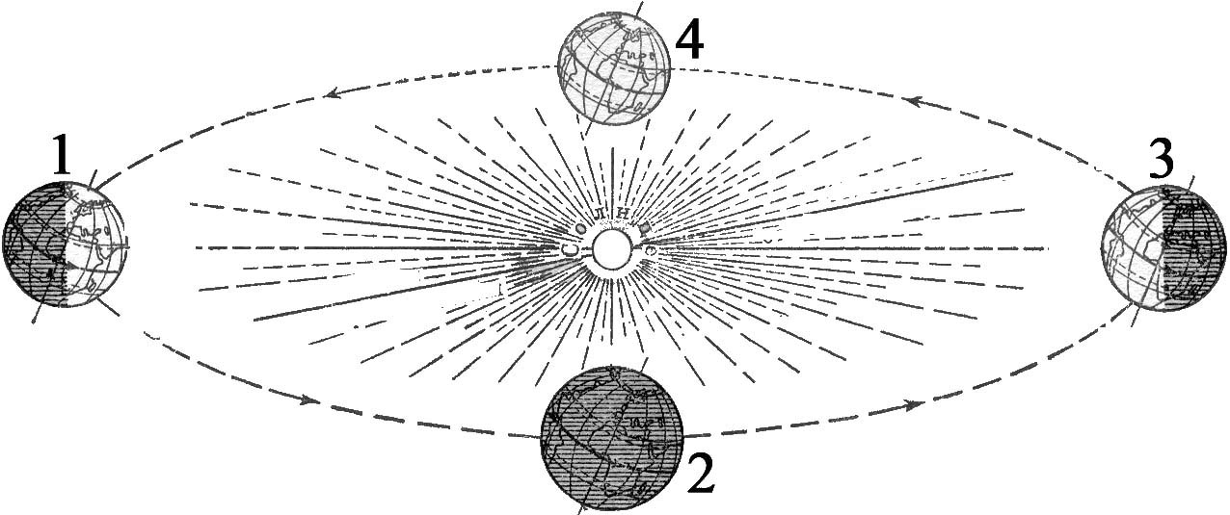
Определите, на какой из параллелей: 20° с.ш., 10° с.ш., на экваторе, 10° ю.ш. или 20° ю.ш. – будет наблюдаться максимальная (минимальная) продолжительность дня в день, когда земля находится на орбите в положении, показанном на рисунке 1?

Slide 26
пояснения
Положение 1 – 22 июня, день летнего солнцестояния, больше освещено северное полушарие, поэтому там лето.
Самый длинный день (максимальная продолжительность дня) наблюдается на северном полярном круге, широта которого 66, 5° с. ш.
Значит надо выбирать параллель, которая ближе к северному полярному кругу
Минимальная продолжительность дня – на параллели, дальше всего удаленной от северного полярного круга
Содержание верного ответа
Максимальная продолжительность дня минимальная продолжительность дня
20 ° с. ш. 1. 20° ю. ш.
Положение 1 – день зимнего солнцестояния 2. Положение 1 – день зимнего
солнцестояния
Параллель 20 ° с.ш. ближе всего к северному 3. параллель 20° ю.ш дальше всего от полярному кругу северного полярного круга

Slide 27
Определите, на какой из параллелей: 20° с.ш., 10° с.ш., на экваторе, 10° ю.ш. или 20° ю.ш. – будет наблюдаться максимальная (минимальная) продолжительность дня в день, когда земля находится на орбите в положении, показанном на рисунке 3?

Slide 28
пояснения
Положение 3 – 22 декабря, день зимнего солнцестояния, больше освещено южное полушарие, поэтому там лето.
Самый длинный день (максимальная продолжительность дня) наблюдается на южном полярном круге, широта которого 66, 5° ю .ш.
Значит надо выбирать параллель, которая ближе к южному полярному кругу
Минимальная продолжительность дня – на параллели, дальше всего удаленной от южного полярного круга
Содержание верного ответа
Максимальная продолжительность дня минимальная продолжительность дня
20 ° ю. ш. 1. 20° с.ш.
Положение 3 – день зимнего солнцестояния 2. Положение 3 – день зимнего
солнцестояния
3. Параллель 20 ° ю. ш. ближе всего к южному 3. параллель 20° с. ш дальше всего от полярному кругу южного полярного круга

Slide 30
рассуждения
21 марта – день весеннего равноденствия, Солнце в зените над экватором, следовательно выбираем пункт, который ближе к экватору
Выше всего солнце в 12 часов, следовательно, необходимо рассчитать полуденный меридиан, который определяется разницей времени гринвичского меридиана (19 часов) и меридианом, на котором 12 часов.
Разница времени между ними 19 часов – 12 часов= 7 часов.
Помним, что 1час=15°, следовательно 7 ч * 15°= 105° з. д.
Выбираем пункт, который ближе к полуденному меридиану и ближе к экватору
Содержание верного ответа
Пункт Б
Полуденный меридиан (19-12)*15°=105° з. д.
Пункт б ближе всего к полуденному меридиану и к экватору

Slide 31
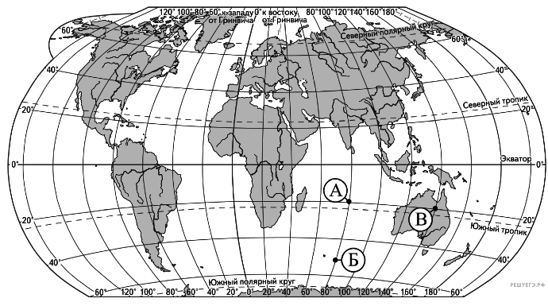
Определите, в какой из точек, обозначенных буквами на карте мира, 1 сентября Солнце будет находиться выше всего над горизонтом в 7 часов по солнечному времени Гринвичского меридиана. Запишите обоснование Вашего ответа.

Slide 32
Пояснение.
1. 12ч – 7ч = 5 ч; 5ч х15=75 в. д. На этом меридиане полдень.
Ближе всего к нему меридиан 80. На нем расположены две точки А и Б.
2. Теперь определим, где Солнце поднимется выше над горизонтом. Это зависит от широты места и времени года. 1 сентября Солнце в зените в северном полушарии. Чем ближе к экватору окажется точка, тем выше будет Солнце в полдень. Ближе к экватору точка А.
Содержание верного ответа
Точка А
12ч – 7ч = 5 ч; 5ч х15=75 в. д. полуденный меридиан
Точка А ближе к экватору

Slide 33
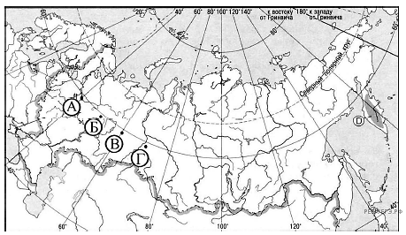
Определите, в каком из пунктов, обозначенных буквами на карте России, 1 июля Солнце будет находиться ниже всего над горизонтом в 7 часов утра по солнечному времени Гринвичского меридиана. Запишите обоснование Вашего ответа.

Slide 34
Определите, в каком из пунктов, обозначенных буквами на карте России, 1 июля Солнце будет находиться ниже всего над горизонтом в 7 часов утра по солнечному времени Гринвичского меридиана. Запишите обоснование Вашего ответа.
Пояснение.
1) Ниже всего Солнце будет находиться над горизонтом в пункте A.
В обосновании говорится, что
2) в этот момент на меридиане 75° в. д. полдень
ИЛИ
для определения полуденного меридиана используется вычисление (12 – 7) · 15°;
3) пункт расположен дальше всего от полуденного меридиана

Slide 35
Определите географическую долготу пункта, если известно, что в 13 часов 20 минут по солнечному времени гринвичского меридиана местное солнечное время в нем 22 часа
рассуждения
Так как местное время пункта 22 часа, то есть больше, чем время гринвичского меридиана, следовательно пункт расположен в восточном полушарии
Необходимо найти разницу во времени между 0° и заданным пунктом
Помним, что 1 час=15°, поэтому полученное время умножим на 15°
Содержание верного ответа
22-13 ч 20 мин=8ч 40 мин
40 минут – это 2/3 часа, следовательно
15° * 8+15° : 3 * 2=120° + 10° = 130° в. д.

Slide 36
Определите географическую долготу пункта, если в полночь по солнечному времени гринвичского меридиана местное солнечное время в нем 19 часов 40 минут
рассуждения
Так как местное время пункта 19 ч 40 мин, то есть меньше, чем время гринвичского меридиана, где 24 часа, следовательно пункт расположен в западном полушарии
Необходимо найти разницу во времени между 0° и заданным пунктом
Помним, что 1 час=15°, поэтому полученное время умножим на 15°
Содержание верного ответа
24-19 ч 40 мин=4ч 20 мин
20 минут – это 1/3 часа, следовательно
15° * 4+15° : 3 * 1=60° + 5° = 65° з. д.

Slide 37
Определите географическую долготу пункта, если известно, что в полночь по солнечному времени Гринвичского меридиана местное солнечное время в нём 9 часов 40 минут. Запишите решение задачи.
Пояснения
Так как местное время пункта 9 ч 40 мин, то есть больше, чем время гринвичского меридиана, где полночь, следовательно пункт расположен в восточном полушарии (полночь берем за 0 часов)
Необходимо найти разницу во времени между 0° и заданным пунктом
Помним, что 1 час=15°, поэтому полученное время умножим на 15°
Содержание верного ответа
1) 9 ч 40 мин – 0 = 9ч 40 мин
2) 9 * 15° + 2/3 * 15° = 135° + 10° = 145° в. д.

Slide 38
Определите географическую долготу пункта, если известно, что в 22 часа по солнечному времени Гринвичского меридиана местное солнечное время в нём — 2 часа 40 минут следующих суток. Запишите решение задачи.
Пояснения
Так как местное время пункта 2 ч 40 мин, то есть больше, чем время гринвичского меридиана, где 22 ч, следовательно пункт расположен в восточном полушарии.
Необходимо найти разницу во времени между 0° и заданным пунктом, но надо помнить, что в суткам 24 часа!
Помним, что 1 час=15°, поэтому полученное время умножим на 15°
Содержание верного ответа
1) 2 ч + 2 ч 40 мин = 4 ч 40 мин
2) 4 * 15° + 2/3 * 15° = 60° + 10° = 70 ° в. д.

Slide 39
Определите географические координаты пункта, расположенного в Евразии, если известно, что 21 марта в 8 часов по солнечному времени гринвичского меридиана в этом пункте полдень и солнце находится на высоте 40°над горизонтом
Рассуждения
Если пункт расположен в евразии, значит будет иметь северную широту
21 марта – день равноденствия, солнце в зените над экватором, поэтому широту определяем разницей между зенитальным положением (90°) и заданной высотой 40°
Географическую долготу определять уже умеем
Содержание верного ответа
90°- 40°=50° с. ш.
12 ч – 8 ч = 4 ч; 4 ч * 15°= 60° в. д.
Ответ: 50° с. ш. 60° в. д.

Slide 40
Определите две параллели, над которыми Солнце в полдень 22 июня находится на высоте 66,5º над горизонтом.
Пояснение
1)22.06 – день летнего солнцестояния, Солнце в зените (90 °) над Северным тропиком, его широта 23,5º с. ш.
2) Широта параллели отличается от широты тропика на 90º - 66,5º =23,5º
3) 23, 5º- 23, 5º=0 º или указан экватор
4) Для определения второй параллели 23, 5º+ 23, 5º= 47 º с. ш.

Slide 41
32. В день летнего солнцестояния солнце находится в зените над северным тропиком. Определите, на какой параллели на территории России в этот день солнце будет находится на такой же высоте, как на экваторе.
Решение:
В день летнего солнцестояния в полдень высота солнца над горизонтом составляет: 90° – 23,5° = 66,5°
На такой же высоте в этот день в полдень солнце бывает в Северном полушарии на параллели, расположенной на 23,5° севернее Северного тропика: 23,5° + 23,5 °= 47° с. ш.

Slide 42
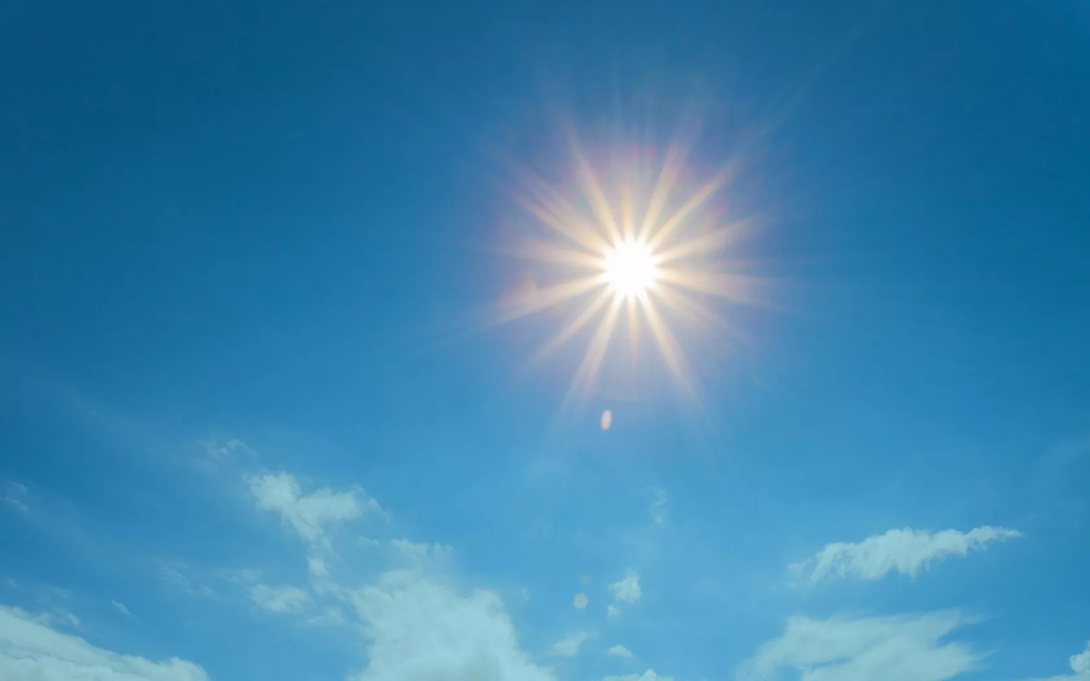
32. Столица Анголы г. Луанда расположен на параллели 9° ю. ш. определите параллель на территории России, на которой в день летнего солнцестояния можно в полдень наблюдать солнце на такой же высоте, как в Луанде. Запишите решение задачи.
22 ИЮНЯ СОЛНЦЕ НАХОДИТСЯ В ЗЕНИТЕ НАД СЕВЕРНЫМ ТРОПИКОМ. В ПОЛДЕНЬ ВЫСОТА СОЛНЦА НАД ГОРИЗОНТОМ В ЛУАНДЕ СОСТАВЛЯЕТ:
90° – (23,5° + 9°) = 57,5°
НА ТАКОЙ ЖЕ ВЫСОТЕ В ЭТОТ ДЕНЬ В ПОЛДЕНЬ СОЛНЦЕ БЫВАЕТ В СЕВЕРНОМ ПОЛУШАРИИ НА ПАРАЛЛЕЛИ 23,5° + 9 ° СЕВЕРНЕЕ СЕВЕРНОГО ТРОПИКА
ИСКОМАЯ ПАРАЛЛЕЛЬ 23,5° + 32,5° = 56° С. Ш.

Slide 43
32. Определите две параллели, Над которыми солнце в полдень находится на высоте 80° В день, когда оно стоит в зените над параллелью 10° с. Ш. запишите решение.
Рассуждение:
Полуденная высота солнца над горизонтом на любой параллели отличается от 90° на величину, Равную разнице широт данной параллели и параллели, над которой в этот день солнце стоит в зените.
Значит, широты искомых параллелей будут отличаться от широты 10 ° с. Ш. на 10°.
Поэтому, этими параллелями будут параллель
10° -10°= 0° (экватор) и 10° + 10° = 20° с. ш.

Slide 44
32. Определите две параллели, Над которыми солнце в полдень находится на высоте 70°, В день, когда оно стоит в зените над параллелью 20° с. Ш. запишите решение.
Рассуждение:
Полуденная высота солнца над горизонтом на любой параллели отличается от 90° на величину, Равную разнице широт данной параллели и параллели, над которой в этот день солнце стоит в зените.
Значит, широты искомых параллелей будут отличаться от широты 20 ° с. Ш. на 20°.
Поэтому, этими параллелями будут параллель
20° - 20°= 0° (экватор) и 20° + 20° = 40° с. ш.

Slide 45
Определите, КАК изменилась бы (УВЕЛИЧИЛАСЬ ИЛИ УМЕНЬШИЛАСЬ) ПРОДОЛЖИТЕЛЬНОСТЬ ДНЯ В ДЕКАБРЕ В ЮАР, если бы угол наклона земной оси к плоскости орбиты составил 55°

Slide 46
Рассуждения
Угол наклона земной оси к плоскости орбиты составляет 66,5°
Самый длинный день наблюдается на полярном круге, широта которого 66,5° ю. ш
Если угол наклона земной оси к плоскости орбиты составит 55°, то южный полярный круг сместится на 55° ю. ш.
Юар расположена на юге Африки (в южном полушарии)
Содержание верного ответа
1) Продолжительность дня в ЮАР увеличилось бы
2) Широта южного полярного круга в таком случае
составит 55° ю. ш.
3) В декабре Чем ближе к полярному кругу, тем
длиннее день

Slide 47
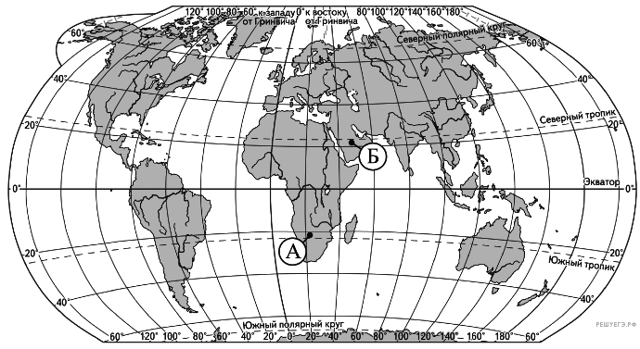
Определите, в каком из пунктов, обозначенных буквами на карте мира, суммарная солнечная радиация в декабре больше. Для обоснования своего ответа приведите два довода.

Slide 48
Определите, в каком из пунктов, обозначенных буквами на карте мира, суммарная солнечная радиация в декабре больше. Для обоснования своего ответа приведите два довода.
Пояснение.
1. В декабре Солнце в зените в южном полушарии. Там больше угол падения солнечных лучей.
2. В декабре в южном полушарии больше продолжительность дня, что увеличивает количество поступающей радиации.

Slide 49
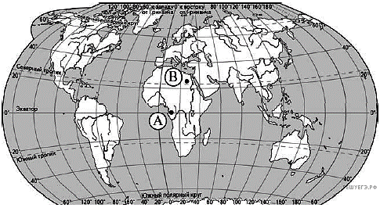
Определите, в каком из пунктов, обозначенных буквами на карте мира, в июне количество суммарной солнечной радиации на 1 см2 земной поверхности больше. Для обоснования Вашего ответа приведите два довода.

Slide 50
Определите, в каком из пунктов, обозначенных буквами на карте мира, в июне количество суммарной солнечной радиации на 1 см2 земной поверхности больше. Для обоснования Вашего ответа приведите два довода.
Пояснение
В ответе говорится, что
1) в июне суммарная солнечная радиация на 1 см² земной поверхности будет больше в пункте В.
В обосновании говорится, что:
2) в июне угол падения солнечных лучей в пункте В больше;
3) в июне продолжительность светового дня в пункте В больше;
4) прозрачность воздуха в пункте В больше
или
облачность в пункте А больше.

Slide 51
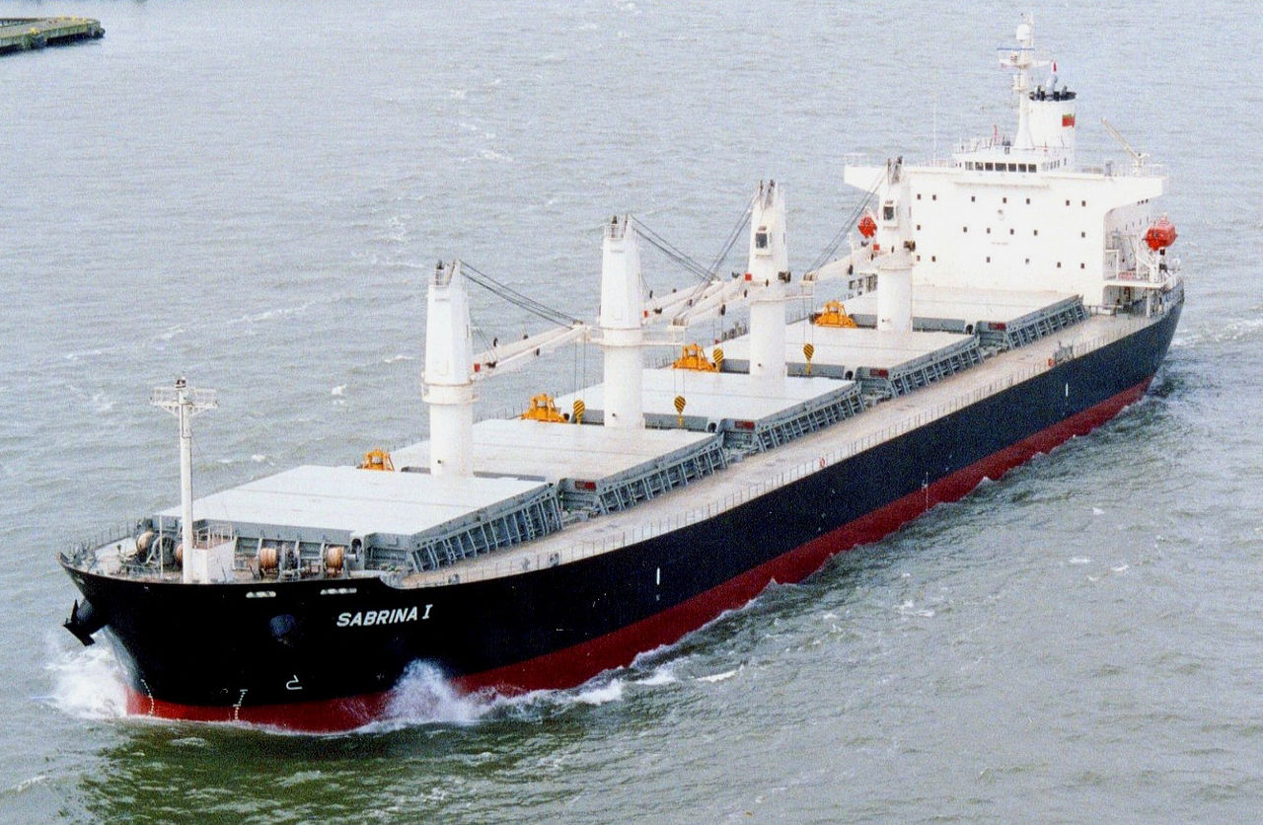
32. Корабль, вышедший из порта Тауранга с координатами 38° ю. ш. 176° в. д. , доставил необходимые запчасти на неисправный сухогруз, остановившийся в море Фиджи в 451 км к северу от порта Тауранга. Определите географические координаты судна, если известно, что его местоположение после остановки не изменилось, а ремонтный корабль шел строго по меридиану. Ответ округлите до целого числа. Запишите решение задачи.
1) На меридиане 1°=111, 1 км, следовательно
451 км : 111, 1 км * 1° = 4°
2) 38° - 4° = 34° ю .ш.
Ответ: 34° ю .ш. 176° в. д

Slide 52
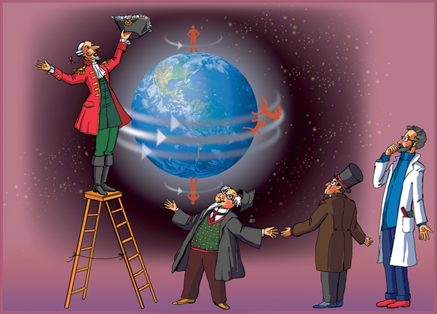
Если бы земля перестала бы вращаться вокруг собственной оси, то на планете не было бы смены дня и ночи. Назовите еще три изменения природы земли при отсутствии осевого вращения

Slide 53
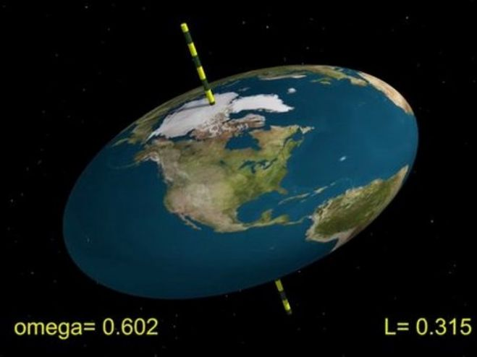
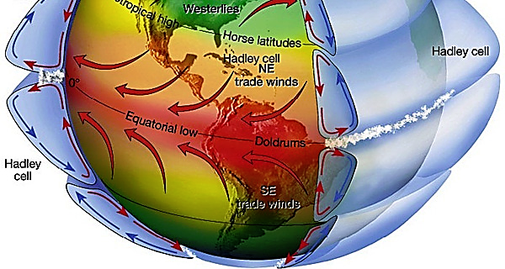
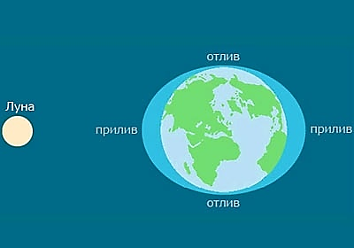
Рассуждения
Вращение земли влияет на ее форму
Вращение земли вызывает отклоняющую силу
(силу кариолиса)
При вращении земля то приближается к луне,
то удаляется от нее.
Содержание верного ответа
1. изменилась бы форма земли,
поскольку отсутствует полярное сжатие
2. не было бы силы Кориолиса. Пассаты имели бы
меридиональное направление
3. не было бы приливов и отливов

